Slide 1
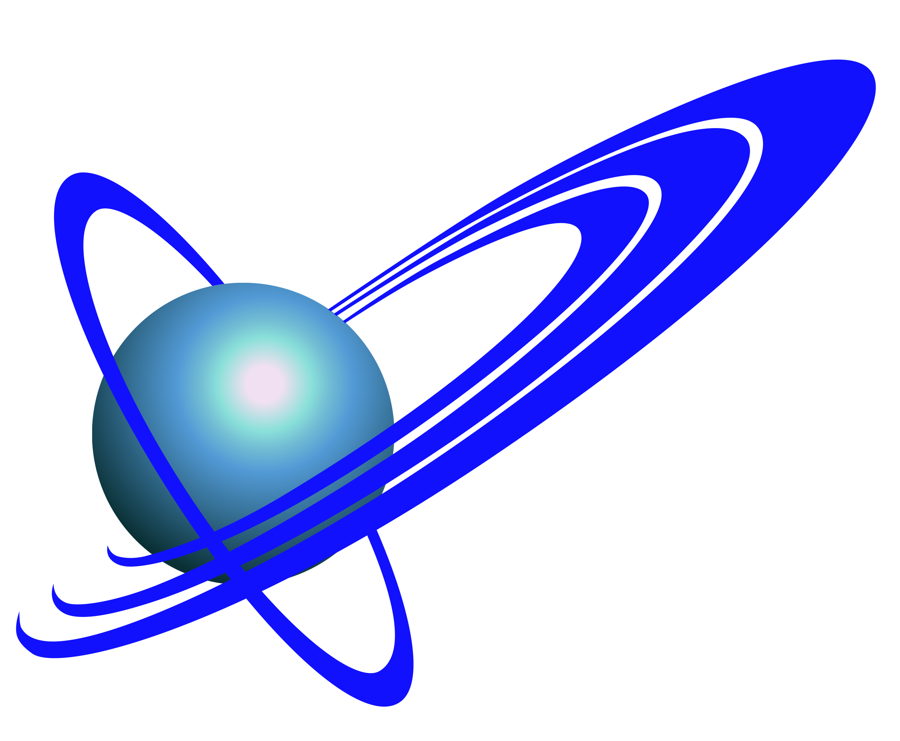
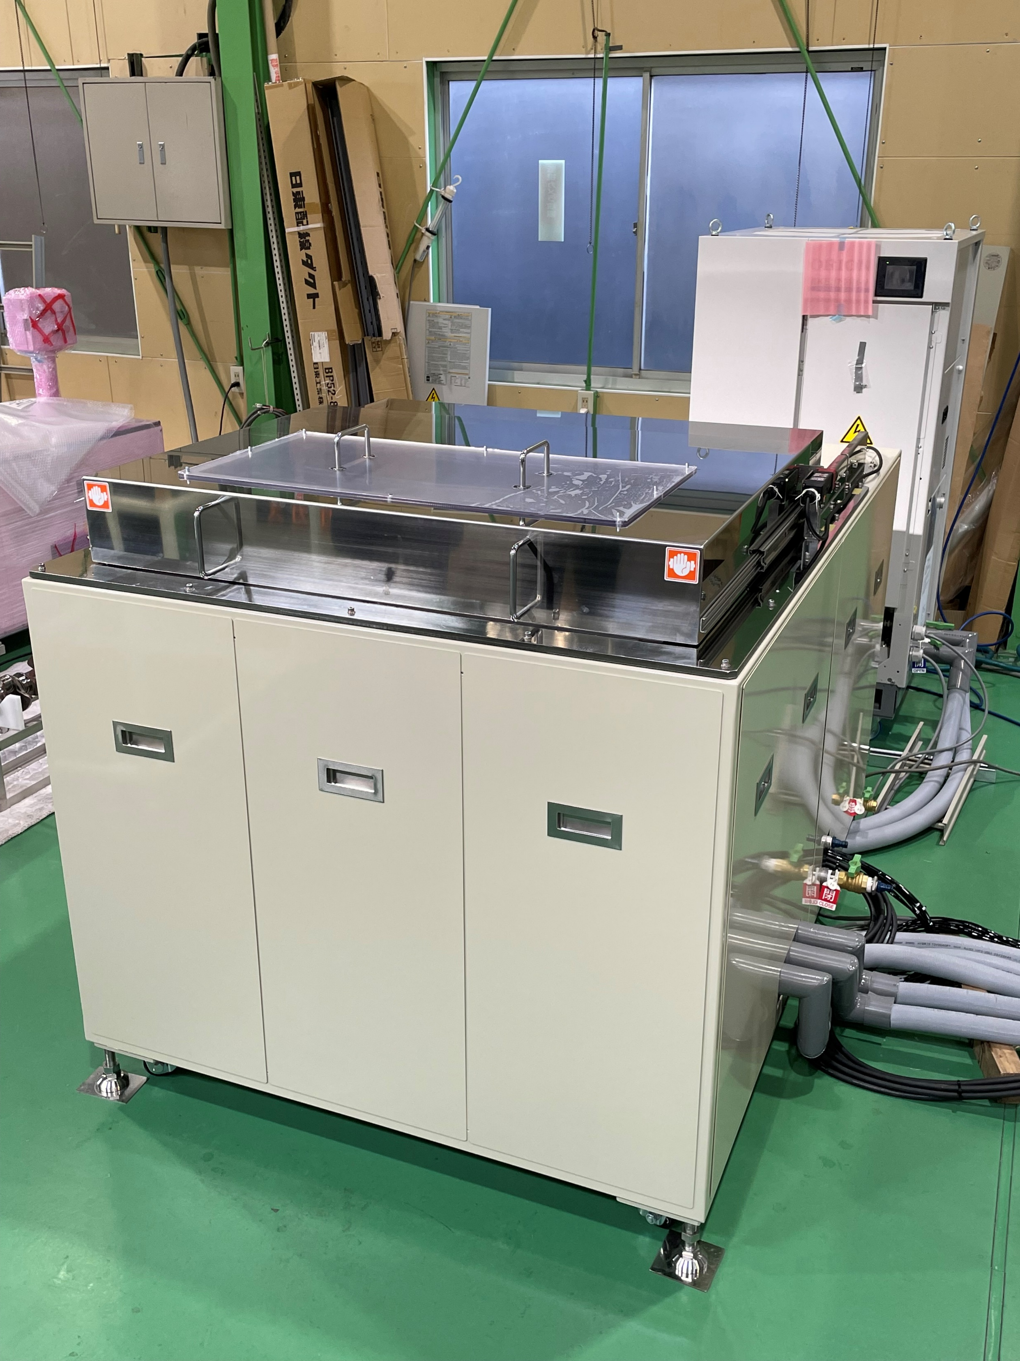
BlueStarR&D
金属３D積層造形品内部の微粉除去
PERIONーAMシリーズ
きわめて複雑な内部構造を持つ
金属３D積層造形品内部に取り残された
金属微粉を完全除去する
超音波洗浄システム

